Slide 1

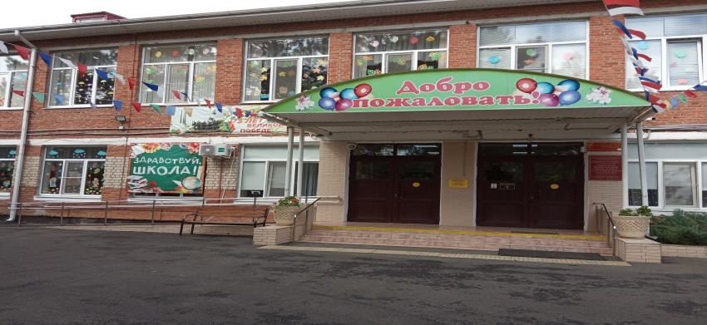
Государственное казенное общеобразовательное учреждение Краснодарского края специальная (коррекционная) школа-интернат ст-цы Медведовской
Проект «Хозяин в школе и дома»
Фото

Slide 2
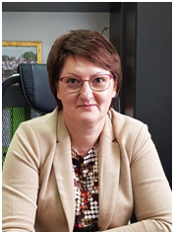
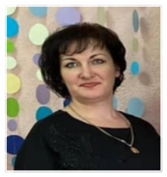
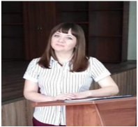
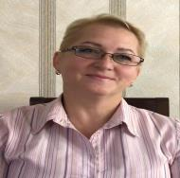
Рабочая группа
Директор Капустина Е.Н.
Заместитель директора по ВР Редкобородая Ю.И.
Руководитель МО Леонова Е.В.
Руководитель МО учителей трудового обучения Андриянова А.Н.

Slide 3
Пирамида проблем
Федеральный
уровень
Не выявлены
Региональный уровень
Не выявлены
Уровень образовательной организации
Отсутствие навигации в здании
Отсутствие алгоритма действий специалиста при выдаче справок.
Отсутствие визуализации.

Slide 4
Анализ проблем
Проблема | Способ решения | Экономия времени
Посетитель не может найти кабинет специалиста | Заказ и изготовление табличек на двери кабинетов, указателей на территории ОУ | 1-6 мин.
Специалист долго ищет информацию об обучающемся в книге приказов | Структурирование информации с применением инструментов 5С | 3-4 мин.
Длительный поиск электронных бланков | Структурирование информации в электронном виде с применением инструментов 5С | 1-2 мин.

Slide 5

Рабочие группы
ГКОУ КК школы-интерната ст-цы Медведовской
1-4 класс
Дети
Педагоги
5-7 класс
Дети
Родители
Родители
Педагоги
Родители
Педагоги
Дети
8-9 класс

Slide 6

Старт проекта 01.09.2021г.
Внедрение улучшений с 09.01.2020г.
Закрытие проекта 31.05.2022г.
Цель: Внедрение принципов «Бережливого производства» в практику работы школы –интерната, для повышения эффективности учебно-воспитательного, воспитательного и коррекционного процесса в образовательном учреждении.
Задачи:
1. Разработать стандарт рабочих мест, ежедневных образовательных операций обучающихся и педагогов.
2. Повысить информированность и безопасность обучающихся, родителей и сотрудников путем применения визуализации.
3. Вовлекать обучающихся, педагогов в полезную деятельность по внедрению бережливых технологий, по благоустройству класса, помещений и территории школы.
4. Сохранение и укрепление здоровья учащихся, сотрудников и родителей.
5. Сократить временные потери всех участников образовательных отношений (дети, родители, педагоги).

Slide 7


Первый этап организационно-аналитический сентябрь 2021г.
1 этап - подготовительный
Постановка цели и задач
Разработка паспорта проекта
Разработка плана мероприятий по проекту с указанием сроков и ответственных
Выход этапа – паспорт, план мероприятий, план-график работы творческой группы, распределение обязанностей

Slide 8
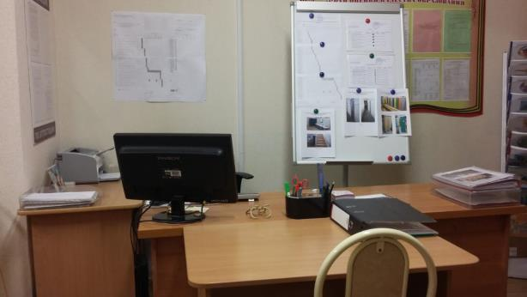
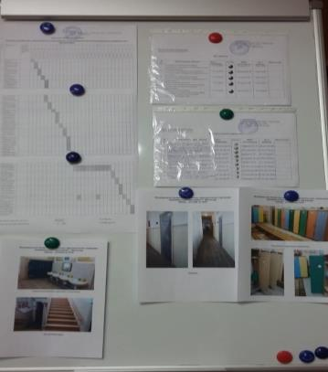
«Проектный офис» определенное место для работы рабочей группы

Slide 9
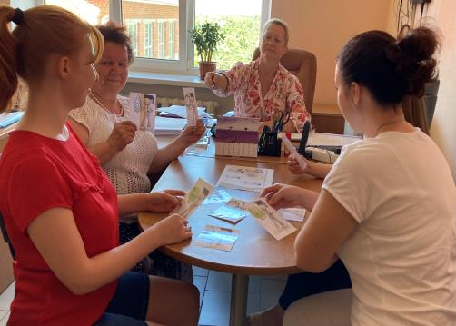
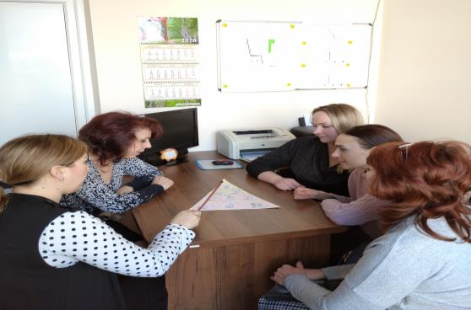
Разработка знаков визуализации в рабочем офисе
ГКОУ КК школа-интернат ст-цы Медведовской

Slide 10



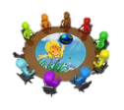
Направления работы по
«Здоровый образ жизни (развитие навыков здорового образа жизни, положительных качеств и свойств личности)»
«Визуализация (информированность и безопасность участников образовательной среды)»
«Бережливый хозяин (рациональное использование энергетических и природных ресурсов, применение практических действий, направленных на благоустройство дома, класса, помещений и территории школы-интернат).
«Система 5С (современная образовательная среда)»

Slide 11
Второй этап основной октябрь 2021г. – апрель 2022г.
Выполнение плана мероприятий всеми участниками образовательных отношений в ОУ. Внедрение улучшений: с 01.10.2021г. по 30.04.2022г.
Выход этапа – оформленная среда ОУ
Инструменты бережливого производства: визуализация, стандартизация, здоровьесбереженье, «бережливость»
Стандартизация ежедневных операций (разработка стандартов) (одевание/раздевание, алгоритм мытья рук, наведения порядка игрового оборудования, стандарт хранения учебных пособий и т.д. )
Визуализация по обеспечению безопасного передвижения в образовательной организации, по экономии водных, энергетических, ресурсов, сохранения в целостности имущества организации
Здоровьесбережение направленное на сохранение и укрепление здоровья учащихся и сотрудников, развитие навыков здорового образа жизни, положительных качеств и свойств личности.
«Бережливливость» обеспечивает рациональное использование энергетических и природных ресурсов применение практических действий, направленных на благоустройство дома, класса, помещений и территории школы-интернат).

Slide 12





Разработаны знаки визуализации в образовательной организации

Slide 13
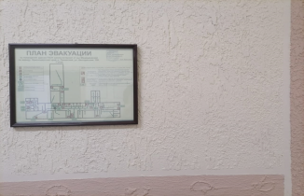

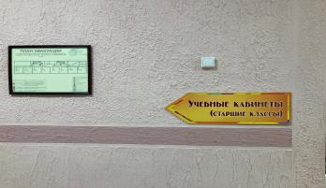
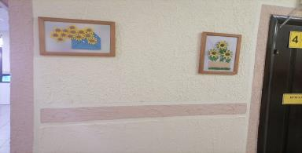
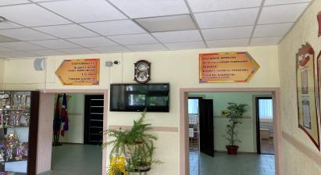

Внедрение навигации в здании школы. Размещение схем, планов расположения помещений.
ДО: Сложность ориентировки и нахождения помещений в здании школы для новых детей и родителей
ПОСЛЕ: Благодаря методу визуализации – дорожных знаков, ориентироваться и находить необходимые помещения в здании школы стало быстро и удобно, что способствует экономии времени.

Slide 14
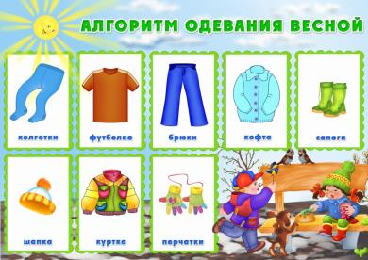
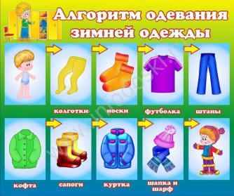

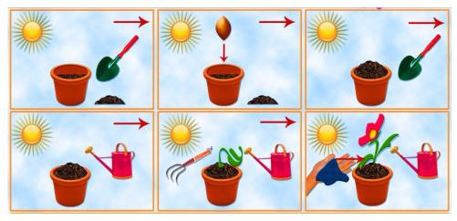
Картирование внутреннего процесса для учащихся 1-4 класса
Схемы последовательности действий

Slide 15
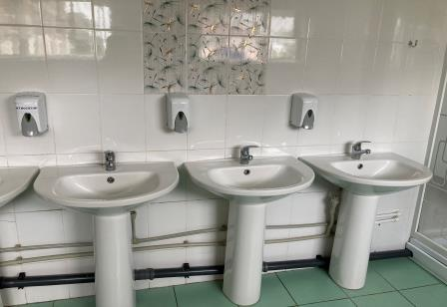
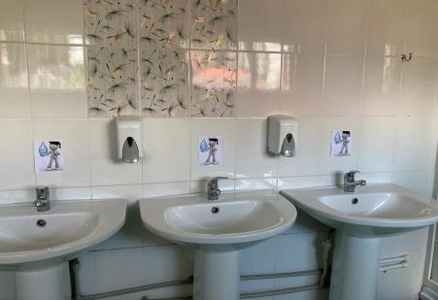
Визуализация с целью экономии ресурсов
ДО: не экономное и не рациональное пользование водой, неаккуратное мытье рук.
ПОСЛЕ: экономия водных ресурсов, сохранение чистого пространства около раковины

Slide 16
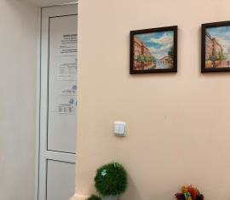
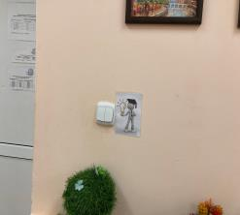
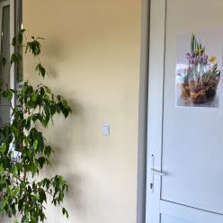
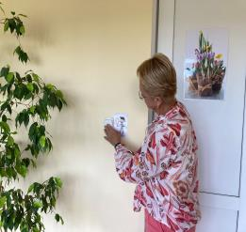
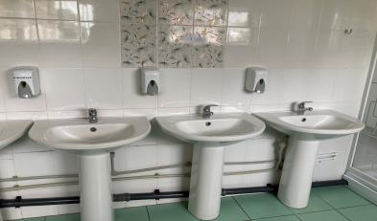
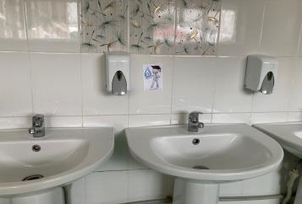
Визуализация с целью экономии ресурсов
ДО: забывали выключать свет в светлое время суток; полностью закрывать кран с водой
ПОСЛЕ: экономия расходов за электроэнергию, воду

Slide 17

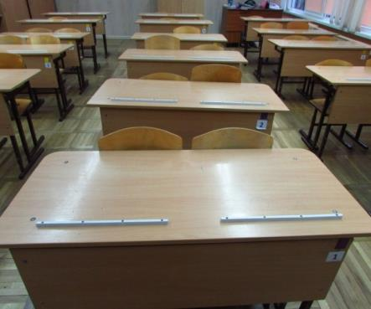
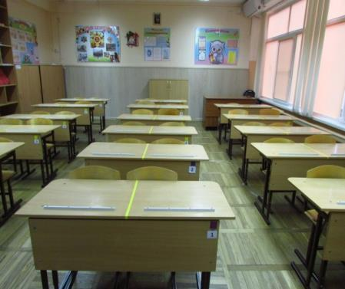
Визуализация методом оконтуривания
ГКОУ КК школа-интернат
ДО: отсутствие личного пространства;
высокий уровень конфликтности
ПОСЛЕ: отсутствие конфликтов за личное пространство

Slide 18
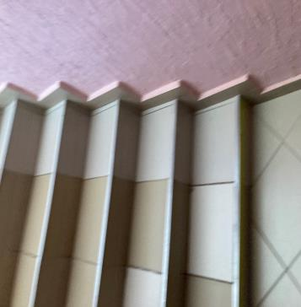
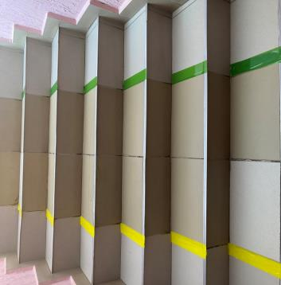
ГКОУ КК школа-интернат ст-цы Медведовской
Визуализация лестничного марша
ДО: дети часто путали стороны спуска / подъема по лестнице, из-за чего создавались заторы
ПОСЛЕ: ориентир с какой стороны нужно спускаться / подниматься;
минимизируется время на передвижение в школе

Slide 19
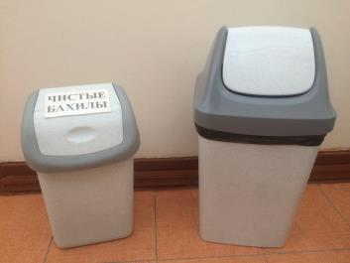
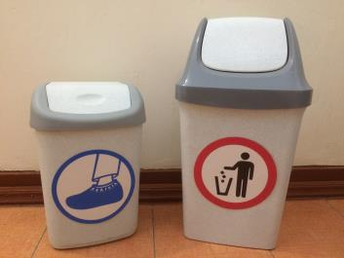
Визуализация методом цветной маркировки
ГКОУ КК школа-интернат ст-цы Медведовской
ДО: отсутствие четкого понимания куда выбрасывать использованные бахилы.
ПОСЛЕ: появилось понимание где взять бахилы и куда выбрасывать.

Slide 20
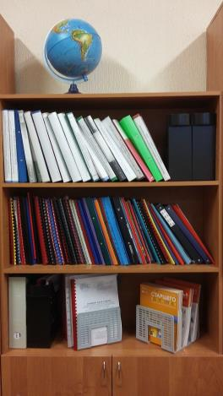
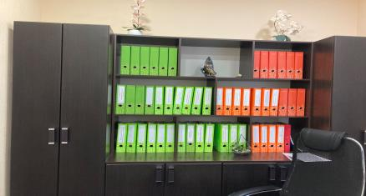
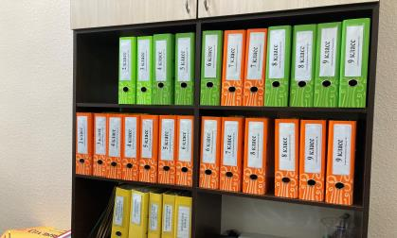
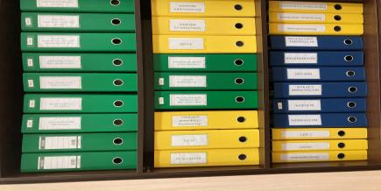
Внедрения системы 5 С.
Систематизация документов и методических материалов в методическом кабинете
ПОСЛЕ: Благодаря внедрению системы 5С, сократилось время поиска документов и методического материала с 5 мин. до 1 мин.
ДО: Длительное время поиска необходимого документа или методического материала.

Slide 21
Внедрение здоровьесберегающих мероприятий
«Пятиминутки оздоровления» на большой перемене
Доска заметок «Лучший рецепт здоровья» (размещают все, что можно …..)
«Су –Джок шарики» - для расслабления мышц рук, логопедичекая работа и т.д.

Slide 22
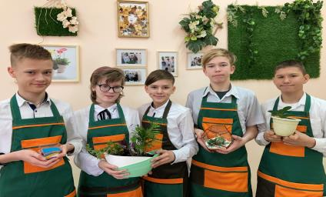
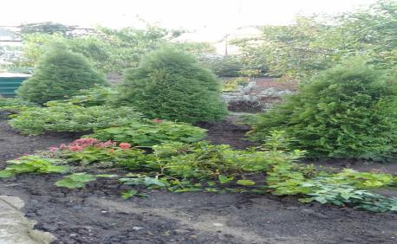
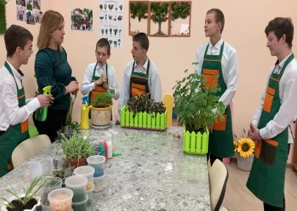
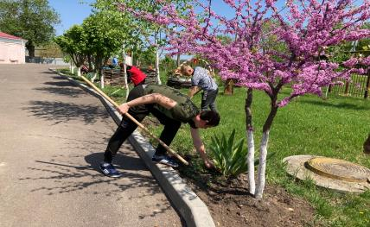

Хозяин в школе и дома
Здесь определить возможность благоустройства территории школы

Slide 23
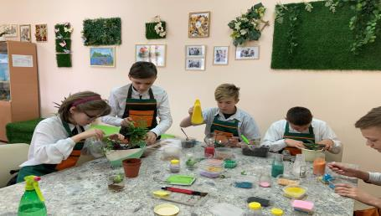
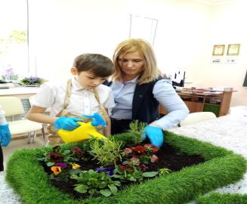
Внедрены мероприятия по благоустройству территории школы (выращивание рассады цветов, овощных культур, изготовление горшков для цветов, цветники, зона отдыха, разить огород)
Акции «Первоцветы», «Цветник на подоконнике» и т.д.

Slide 24
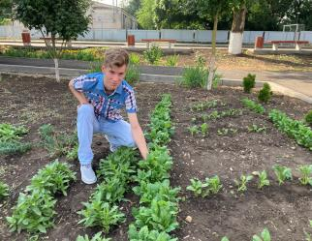
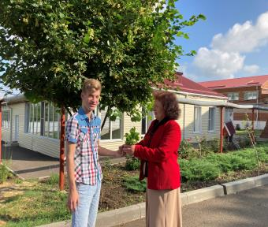
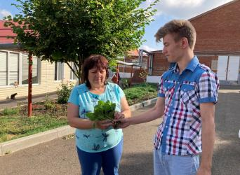
Внедрены мероприятия по благоустройству территории школы (выращивание рассады цветов, овощных культур, изготовление горшков для цветов, цветники, зона отдыха, разить огород)

Slide 25

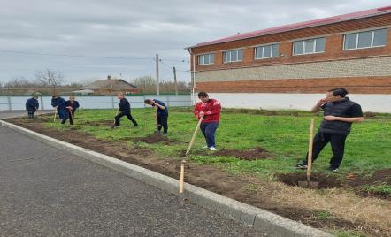
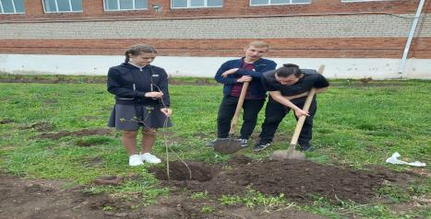
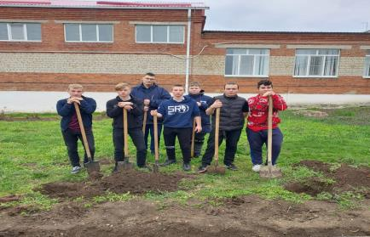
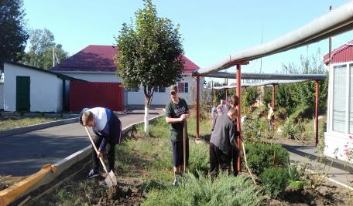
Мероприятия в рамках проекта

Slide 26
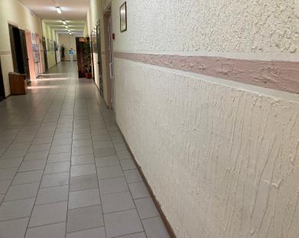
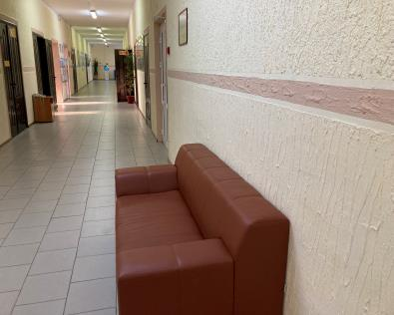
Организация зон комфорта в рекреациях
До: отсутствие зон комфорта и отдыха
После: создание зоны комфорта детей для спокойных игр

Slide 27



Акция: «Сортируй мусор– СПАСИ ПРИРОДУ!»
Внедрены мероприятия по формированию бережливого отношения к природе
ГКОУ КК школа-интернат ст-цы Медведовской

Slide 28



Практические результаты
Пошив мешочков под семена, лечебные травы, хлеб, фартуков, косынок, занавесок, выращивание рассады овощных культур и цветов.
Изготовление пеналов, закладок для книг и т.д.

Slide 29
Ожидаемые результаты реализации проекта
сформировать «бережливую модель поведения» всех участников образовательного процесса (сотрудники ОО, дети, родители);
обеспечить бережное и экономное использование природных, топливно-энергетических ресурсов образовательной организации и в каждой семье;
благоустроить территорию школьного участка, прилегающей территории;
повысить эффективность деятельности образовательной организации;
сократить временные и финансовые потери.
сокращение времени на поиск необходимых помещений, кабинетов в здании образовательной организации
Сохранение и укрепление здоровья всех участников образовательного процесса

